Slide 1
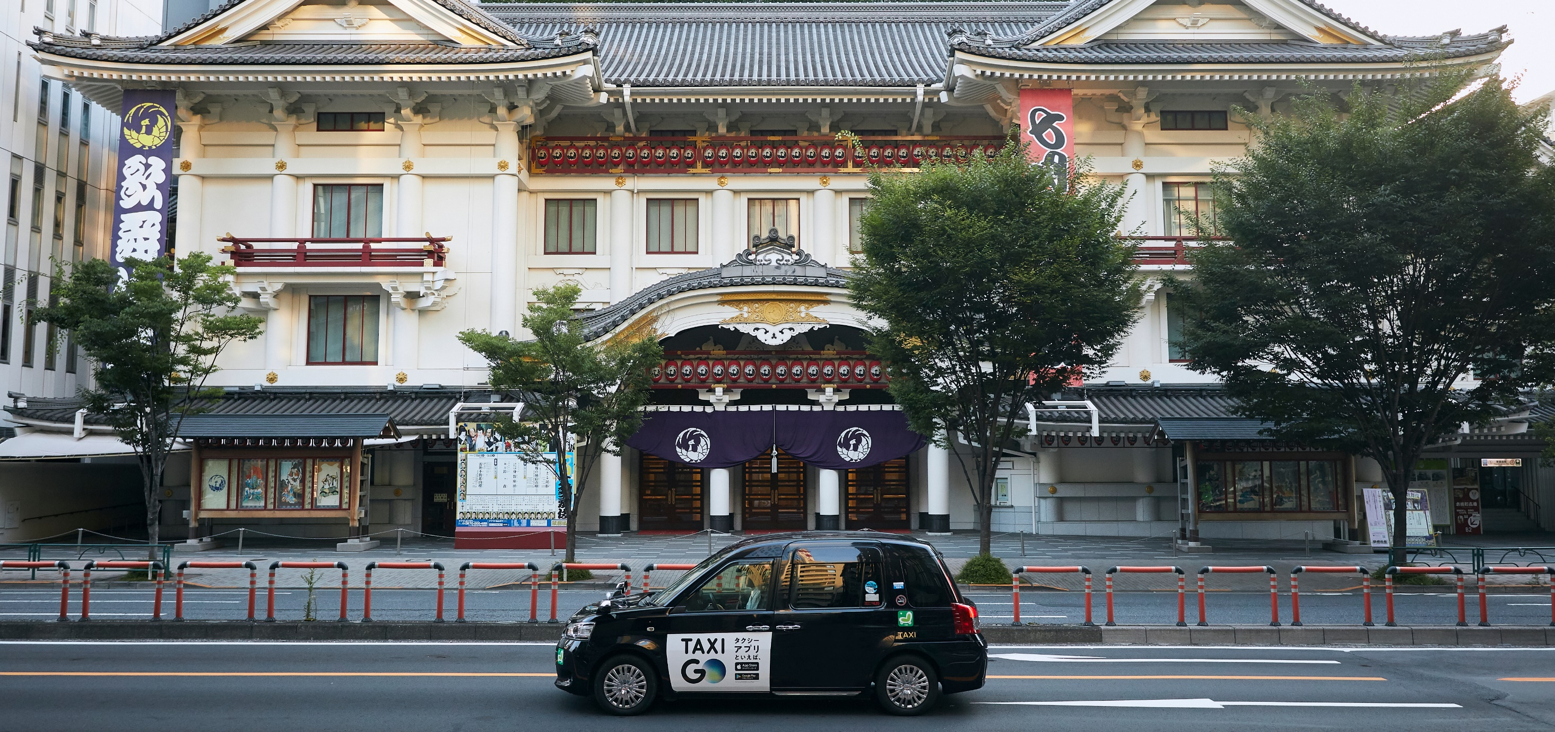
Media Sheet 2021 年 11月 -2022 年 3 月
IRIS Inc.

Slide 2

全 国 １２ 都 市 に 展 開 、 国 内 N o . 1 タ ク シ ー ・ サ イ ネ ー ジ メ デ ィ ア
~東京および国内での設置台数最多~
52,000
サイネージ導入台数
合計
台
東京都内
20,000
台
主要都市
32,000
台
日本交通 --------------------
5,000
台
札幌 ------------------------
約 2,000
台
帝都自動車交通 ------------
1,000
台
仙台 ------------------------
約 600
台
東京無線協同組合 ----------
3,700
台
神奈川 ---------------------
約 7,500
台
日の丸交通 ------------------
1,300
台
埼玉 ------------------------
約 2,200
台
東京自動車 ------------------
1,700
台
千葉 ------------------------
約 2,000
台
個人タクシー ---------------
4,000
台
名古屋 ---------------------
約 3,500
台
その他 -----------------------
3,300
台
京都 ------------------------
約 2,500
台
大阪 ------------------------
約 7,000
台
神戸 ------------------------
約 2,200
台
広島 ------------------------
約 500
台
福岡 ------------------------
約 2,000
台
※2022年1–3月は東京都内22,000台となり、サイネージ導入台数が54,000台となります。
月間のべリーチ人数
26,000,000〜
人
※2022年1–3月は月間のべリーチ人数が27,000,000〜人となります。
※国内No.1は設置台数のことを指しており、タクシーサイネージメディア各社媒体資料記載の台数比較となります。※追加導入の時期は前後する可能性がございます。※設置台数は 2021 年 10 月時点想定であり、変更、変動する可能性がございます。
※月間のベリーチ人数は想定です。タクシーの営業/稼働状況により変動します。※提供エリア外への乗車もございます。※上記都市以外でも静岡、岐阜、三重、滋賀、茨城、奈良、徳島、金沢、富山で若干数サイネージを設置しているタクシーがございます。

Slide 3


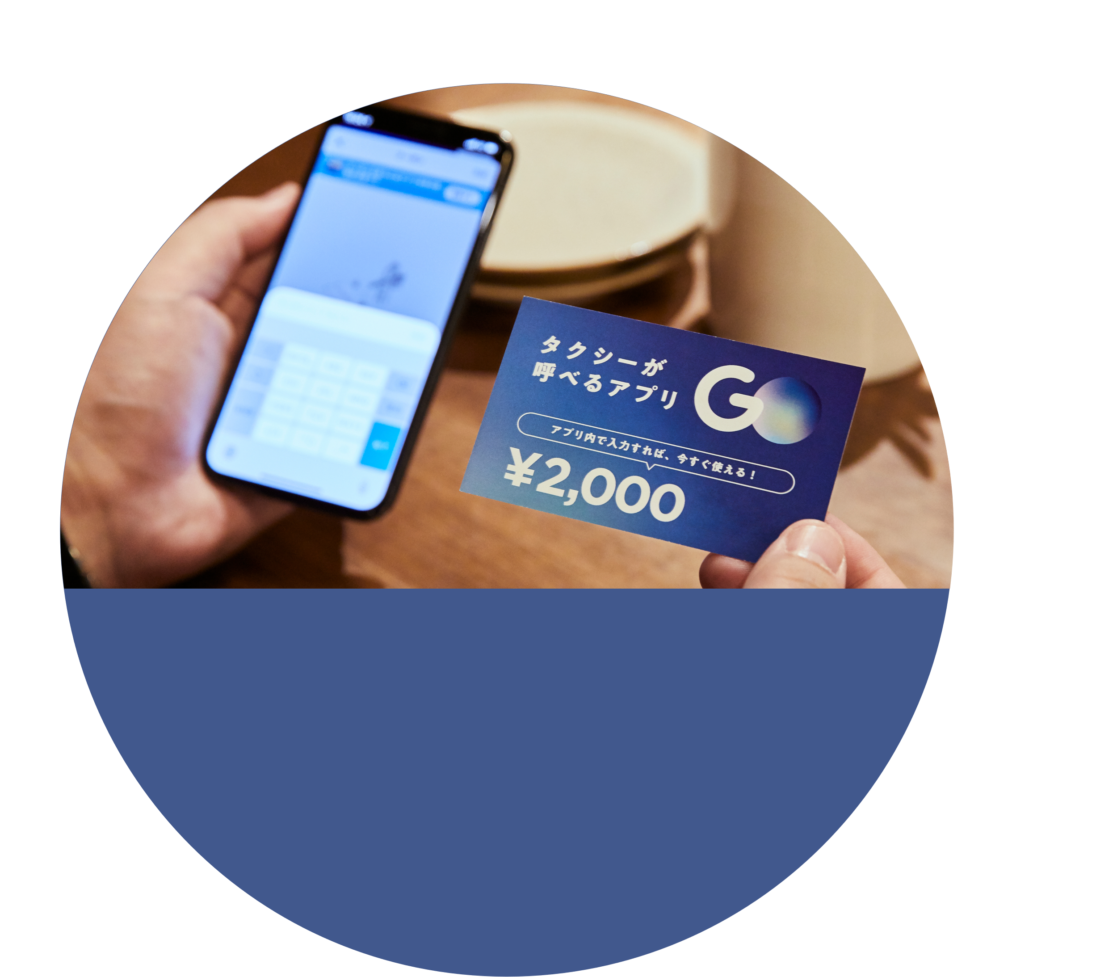
がコロナ禍で厳しい状況が続く飲食／旅行業界などを応援！
広告掲載による施設認知、予約意向を高めるだけでなく、
タクシーアプリクーポンの配布で、お客様にもメリットをお届けできるプランです。
コロナで売り上げ減少
店舗を利用
広告掲載
客数を伸ばしたい
タクシーアプリクーポン取得
タクシーアプリ
クーポン購入
（＋掲載費用）
当該業界の
販促支援
お客様にも
メリット
タクシーアプリクーポンをご購入、配布いただくことでお客様にもメリットをお届けすることができるため、通常よりも少しお安い広告掲載費を実現しました。
タクシーアプリクーポンとは、タクシーアプリ『GO』でご利用可能なクーポンとなります。

Slide 4

■ 掲載方法（放映位置）
乗車後、7枠目以降(下図 STANDARD VIDEO ADS 内のコンテンツ部分)にて表示順ランダムで配信。
弊社指定のコンテンツフォーマットにて動画を制作し放映。
※2022年1月以降、COLLABORATION VIDEO ADSが6枠となり、STANDARD VIDEO ADSが11枠となります。

Slide 5

■ 掲載料金
※2022年1–3月は台数が全国12都市：54,000台、東京：22,000台となります。
※上記金額にはクーポン発行料金/コンテンツ制作費/掲載費の全てが含まれております。
※同一素材で掲載期間延長（コンテンツ制作なし）の場合も、ご提供価格は同一とさせて頂きます。
※同一素材での放映は上限4週間までとなります。
※上記金額は手数料が含まれたグロス税別金額となります。
※表示回数はあくまで目安です。タクシーの営業 / 稼働状況により変動します。
※全国12都市配信が1枠入ると、上記全てのエリアで1枠減る仕組みとなっております。
※クーポン金額は発行総額に変更が無ければ、1,000円以上で500円単位にて上げることが可能です。

Slide 6

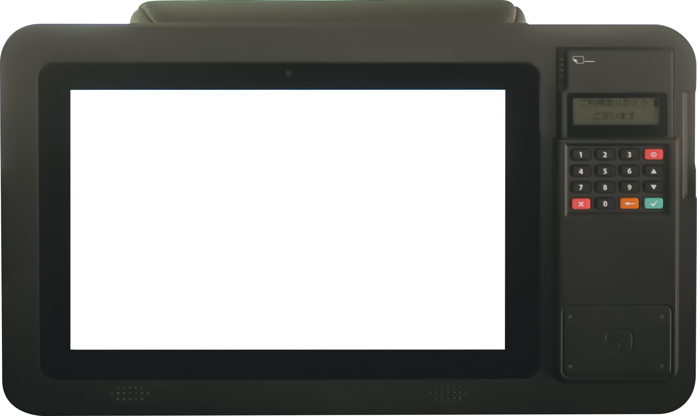
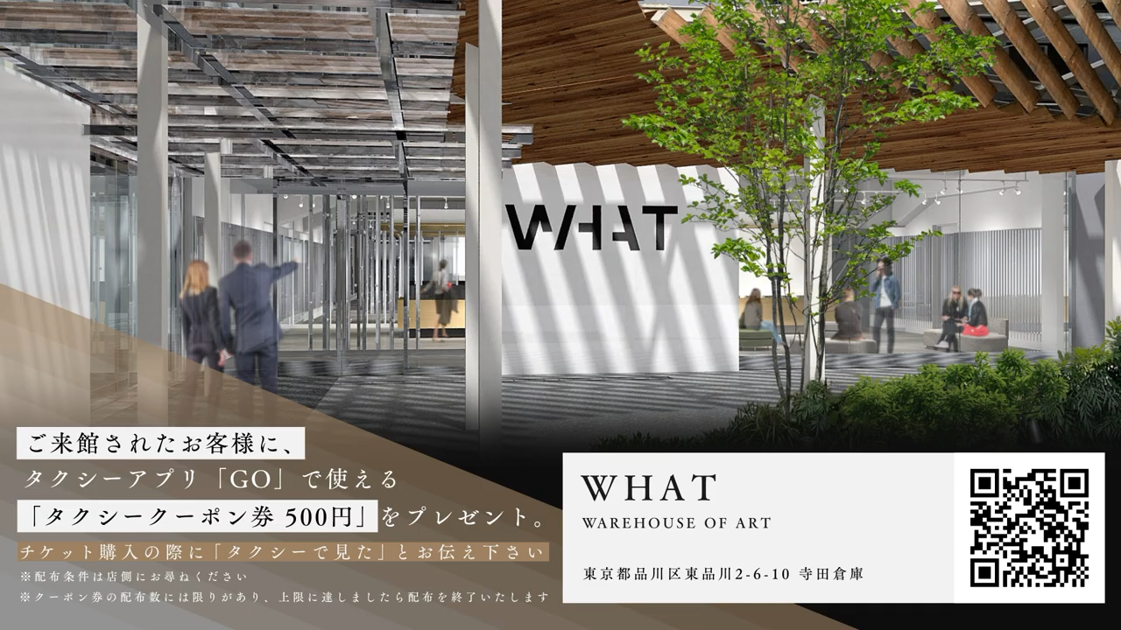
https://youtu.be/tVgPUxVVVbc

Slide 7
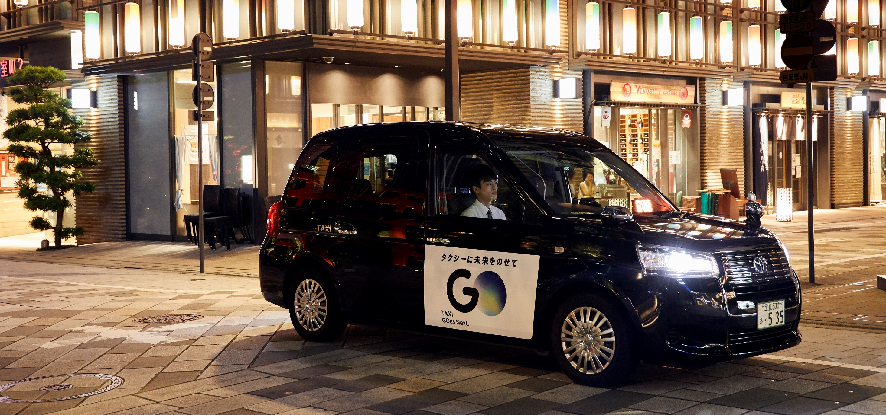
申し込みの流れ

Slide 8

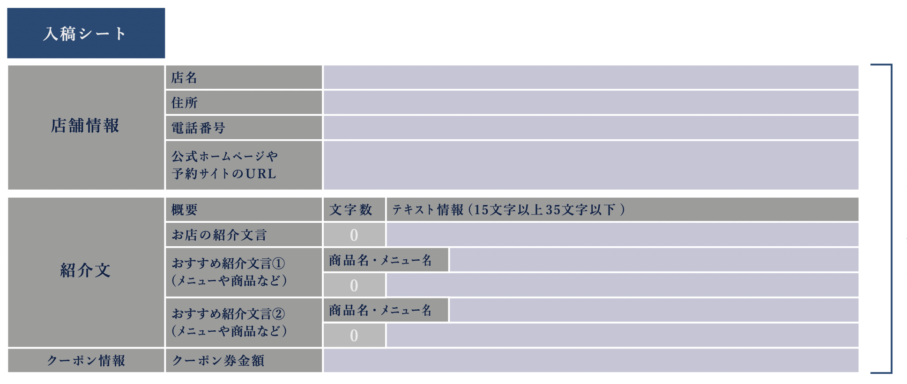
■ 入稿規定
入稿シート
別途お送り致します入稿シートをご確認のうえ、色のついたマスのご記入をお願いいたします。
色のついたマスに
記入をお願いしています。
※項目は実際のシートより
抜粋した見本です。
サンプルなど、詳しくは
実際のシートをご覧ください。
■ png形式またはjpeg形式
■ サイズ：1080p （W : 1920×H : 1080）
■ ファイルサイズ : 600KB以下
■ 詳細ボタンタップ時、二次元バーコード表示
入稿素材の
画像規定
任意オプション
①テキスト最大40文字（全角半角問わず）／
改行位置は指定可能、改行は１文字カウント／表示は２行まで。
②読み取り後の遷移先となるURL最大1024文字／HTTPS（SSL）推奨

Slide 9

クライアント様
チェック
申込み
入稿
当社営業担当まで
所定の申し込み方法にて、
ご連絡ください。
掲載開始希望日
20 営業日前 17:00 までに
フォーマットに沿って
ご入稿ください。
掲載開始希望日
12 営業日前 までに
構成をご確認いただきます。
クライアント様
最終チェック
掲載開始
内容確定
毎週月曜日0:00に、
掲載開始いたします。
当社にて掲載開始 5 営業日前
までに配信内容を確定し、
掲載準備をいたします。
掲載開始希望日
7 営業日前 までに
最終確認をさせていただきます。

Slide 10

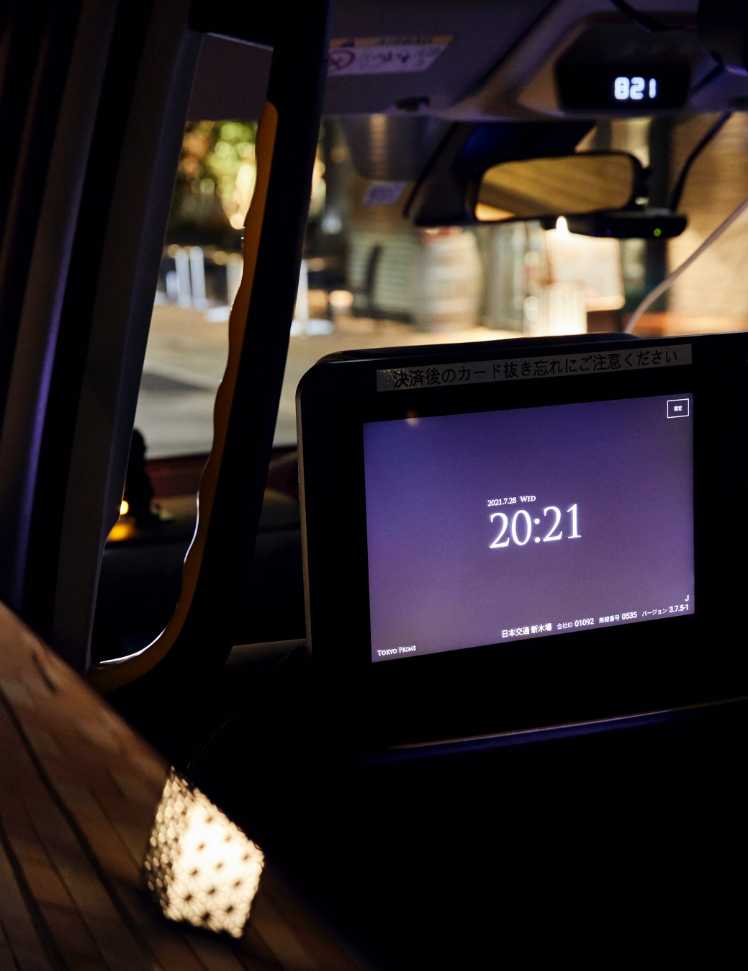
以下メールフォーマットをご記入の上、
メールにてご連絡をお願いいたします。
お申し込み
宛先
TO：当社営業担当
CC：order@tokyo-prime.jp
件名
：【申込】［広告主］/［告知内容］：Taxi Coupon Ads：月/日〜月/日
本文
【お申し込み案件】
----------------------------------------------
・広告主：
・告知内容（サービス名）：
・告知URL（出稿予定URL全て）：
・掲載期間：月/日 – 月/日
・メニュー名：Taxi Coupon Ads
・保証形態：期間掲載保証
・申込金額（グロス税別）：
・申込金額（ネット税別）：
・備考：
----------------------------------------------

Slide 11

■お申込み前にクライアント様・商材審査が必須となります。
■ 本施策はコンシューマー向けサービスを展開されている広告主様限定の施策となります。
■ タクシーアプリクーポンの有効期限は掲載開始日から3ヶ月間となります。
■ 動画は、貴社よりご提供の素材と入稿シートをもとに、弊社側にて制作させて頂きます。
■競合排除措置は行いません。
■同じクリエイティブでの放映は上限4週間までといたします。
■タクシーアプリクーポン券の配布条件は広告主様にてご決定ください。
■その他の注意事項に関しては【TokyoPrime】MEDIASHEETに準拠します。
注意事項
申込メール送付後、広告主様の都合で広告配信を変更する場合、
広告料金に対して以下の料金で違約金を頂戴します。
契約成立（申込メール送付時点）〜配信開始 21 営業日前：50％
配信開始 20 営業日前〜 11 営業日前：80％
配信開始 20 営業日前〜 配信開始日：100％
キャンセル
規定

